Slide 1
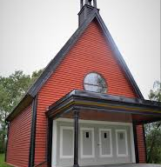
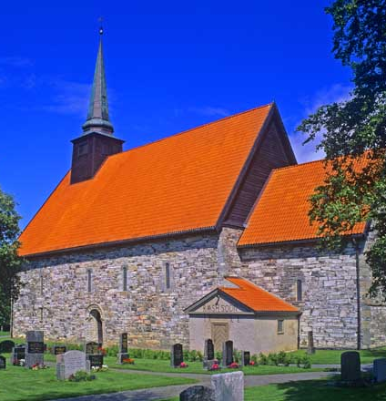
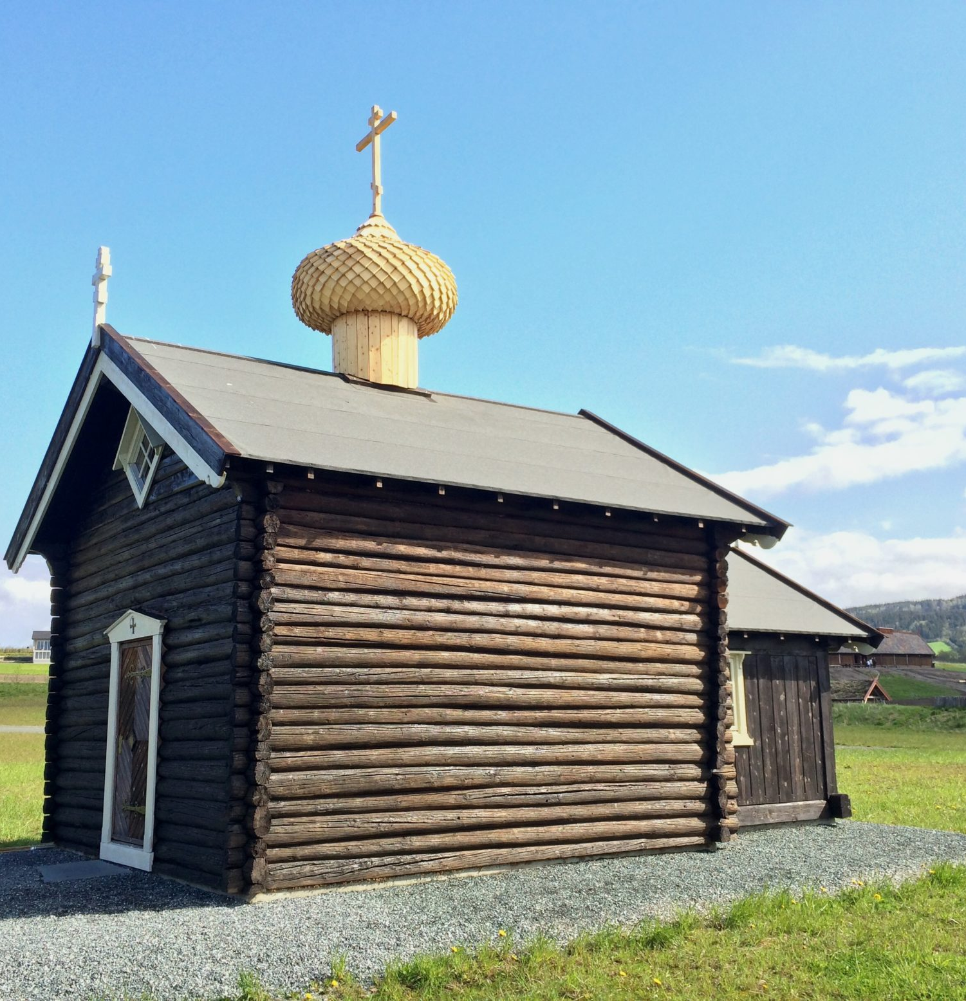
Три церви в Стіклестаді

Slide 2
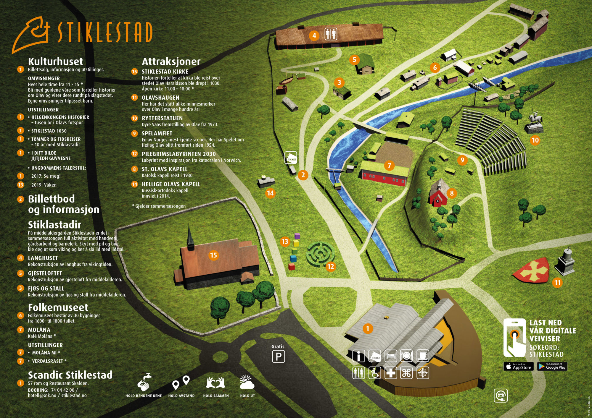
Три церкви
Мабуть немає іншого місця в Норвегії з такою високою щільністю церков, як у Стіклестаді!
В радіусі ста метрів знаходяться три церкви.

Slide 3
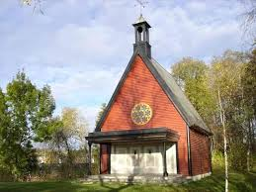
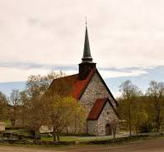
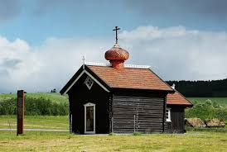
Три церкви
Наразі в Стіклестаді є три церковні будівлі. Вони представляють три конфесії, що пов’язані зі спадщиною Олафа: Норвезька протестанська церква, Католицька церква та Російська православна церква.
Stiklestad kirke – Церква Стіклестад була побудована в середині ХІІ століття і являє собою довгу кам’яну церкву. Мабуть, її звели там, де загинув Олаф Харальдссон. У 1930 році до 900-річчя церкви була проведена її масштабна реставрація. Проте ретельні археологічні дослідження не проводилися, тому про найдавнішу історію церкви відомо мало.
Hellige Olavs kapell – Православна каплиця Святого Олафа була зведена в 2014 році громадою Святої Анни Російської православної церкви. Каплицю планують добудувати дзвіницею.
St. Olavs kapell – Католицька каплиця Святого Олафа побудована парафіянами Католицької Церкви до ювілею в 1930 році за сприяння, зокрема, Сігрід Ундсет.

Slide 4
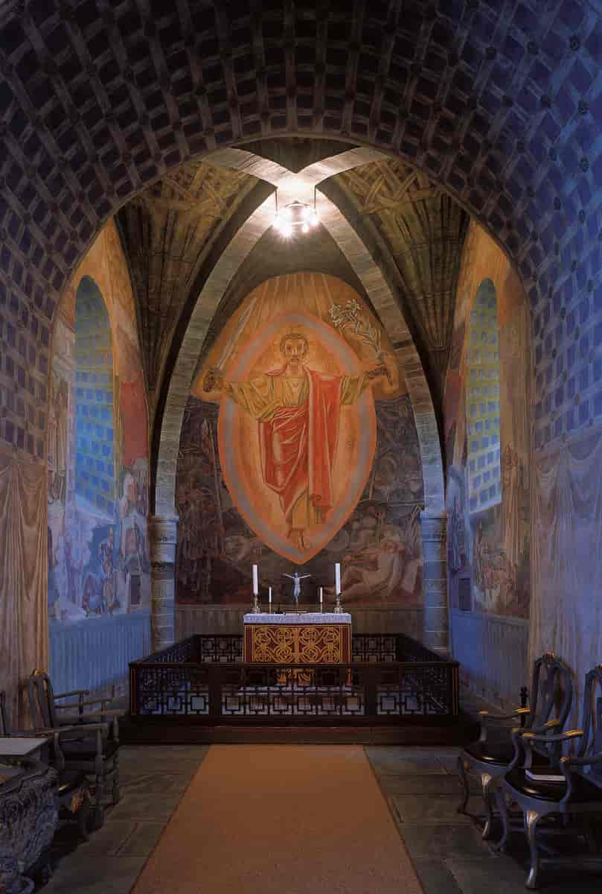
Церква Стіклестад (Stiklestad kirke)
Церква Стіклестад – це довга цегляна церква, яка збудована приблизно у 1150 - 1200рр. Згідно з традицією, церква була побудована так, щоб вівтар був розміщений над місцем, де Олаф Харальдссон упав під час битви 29 липня 1030 року.
У 1927 – 1930рр. церква зазнала капітальної реставрації, щоб виглядати якомога гарнішою до ювілею Олафа у 1930 році. Зовнішню штукатурку було знято, щоб церва більш не виглядала білою та набула вигляду, який має сьогодні. В західній частині було побудовано нову збройову палату, також було змінено й вежу. Всередені, хор («хор» - місце в церкві, де знаходиться вівтар) було декоровано фрескою «Меч та лілія», виготовленою художником Альфом Рольфсеном.

Slide 5
Нагрудна панель
Під час реставрації, на довгих стінах нефу («неф або корабель» - витягнуте приміщення в церкві, обмежене колонами або стовпами) було виявлено ряд фресок ХVI століття. На південній стіні ми бачимо два намальовані герби, крайній західний - національний герб Норвегії. На інших стінах міститься кілька національних гербів Північних країн, які вказують на одного із королів- союзників.
Неф також декорований багатими нагрудними панелями, намальованими Барахом Богартом у 1688 року. Вони демонструють епізоди з життя Ісуса і використовувалися для викладання конформації тим, хто не вмів читати. Крім того, в зброярні досі можна побачити старий вівтар 1955 року.

Slide 6
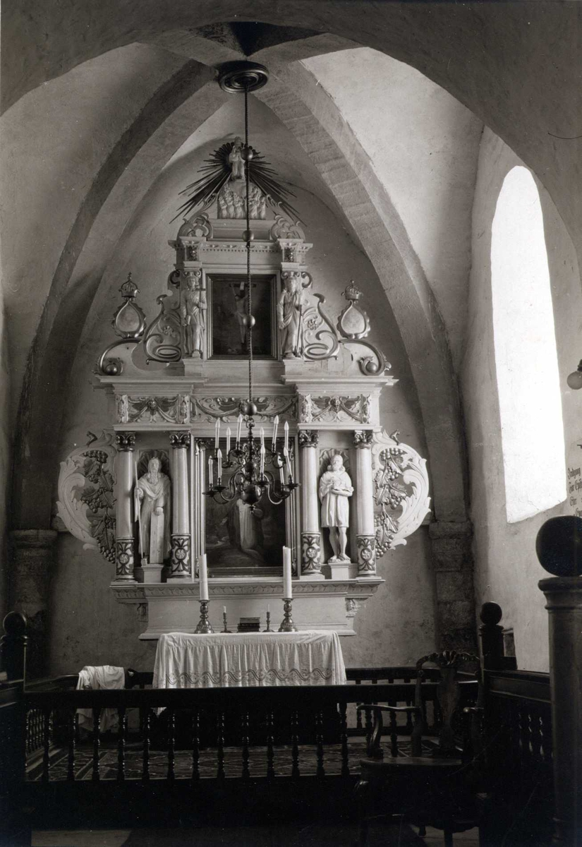
Стеля
У перекритті хору ми бачимо хрестове склепіння з ребрами із «мильного каміння». Ребра спираються на закріплені в стіні колони зі складними капітелями. Це склепіння є унікальним у сільській місцевості Норвегії та свідчить про зв’язок із Нідароським собором, де дві каплиці в дерев’яному нефі мають подібні склепіння. Ребра в церкві Стіклестад прості прямокутні, без декору, тому не можна бути впевненими в їх цілісності. Коли таке особливе і дороге склепіння було побудовано в Стіклестаді, не може бути іншого пояснення, що це місце, де загинув Святий Олаф.

Slide 7
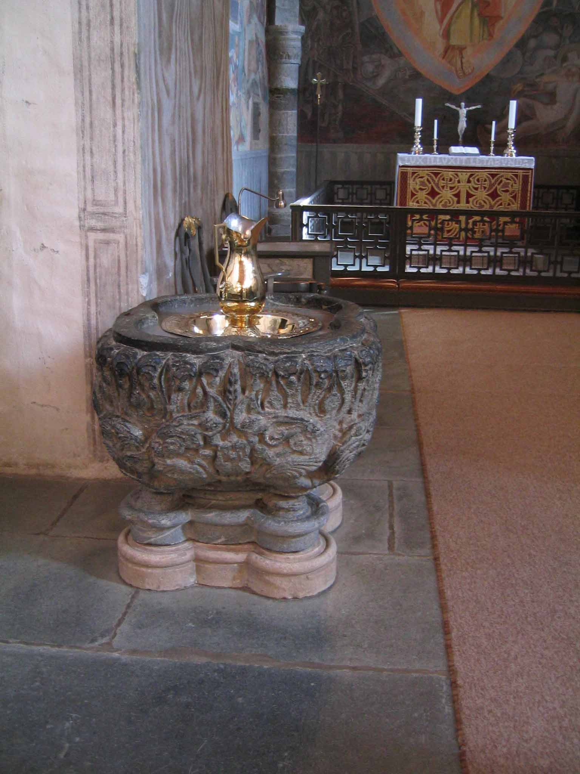
Купіль для хрещення
Із середньовічного інтер'єру збереглася лише багато декорована купіль. Ймовірно, вона походить з XIV століття і є єдиним збереженим інвентарем раннього періоду церкви. Раніше вона стояла біля західного входу, щоб дітей можна було хрестити, як тільки вони заходять до церкви. І мало було вилити воду на голову дитини, треба було занурити у воду все тіло. Це пояснює, чому купіль для хрещення мала бути такою великою.

Slide 8
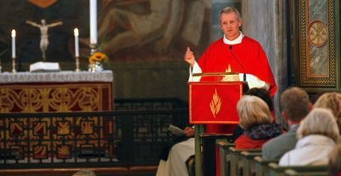
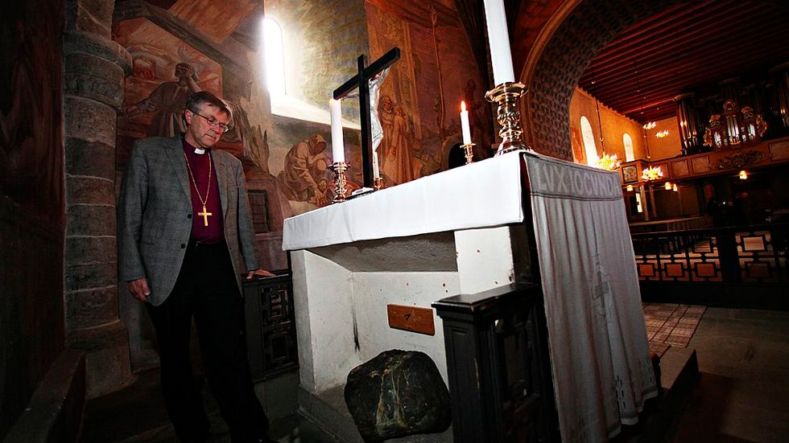
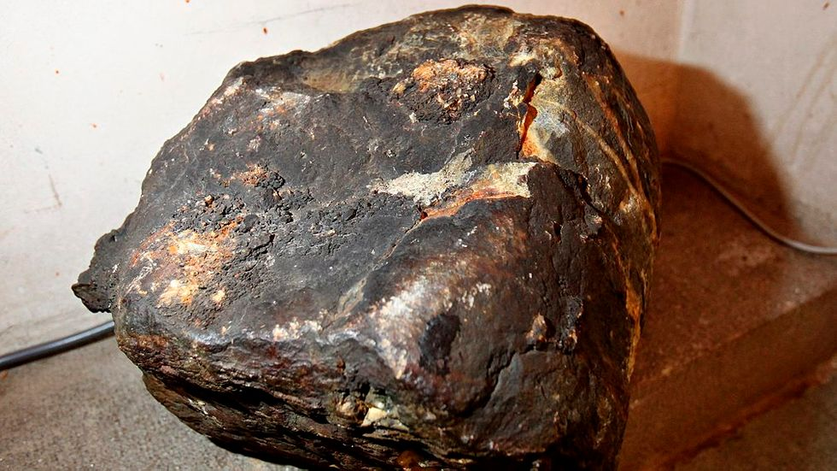
Камінь Олафа (Olassteinen)
У церкві також знаходиться так званий Камінь Олафа (Olavssteinen), який, як кажуть, є скелею, до якої Олаф сперся в момент смерті.

Slide 9
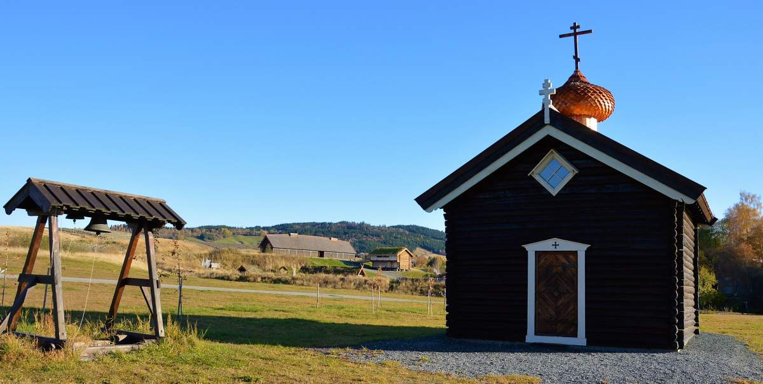
Православна каплиця Святого Олафа (Hellige Olavs kapell)
Святий Олаф був канонізований у 1031 році, тобто до великого церковного розколу в 1054 році, і тому вважається святим і в російській православній традиції.
Православна Церква в Норвегії кілька років працювала над планами побудови православної каплиці в Стіклестаді. Робота набула імпульсу в 2013 році, коли громада Святої Ольги в Осло отримала пропозицію від православного ченця отця Йони Фойєна взяти під контроль православну каплицю, яка стояла на його фермі у Фольдалі і яка вже була присвячена Святому Олафу в 2003 році.

Slide 10
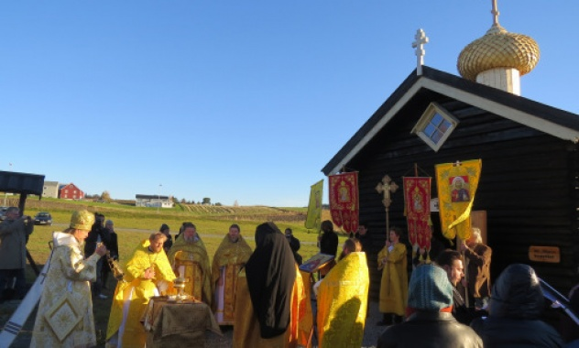
Тоді громада святої Ольги звернулася до Національного культурного центру Стіклестад (SNK) і землевласника, муніципалітету Вердал, з проханням про те, чи можливо перенести цю каплицю до Стіклестаду. Цей процес супроводжувався тісною співпрацею між муніципалітетом Вердал, Національним культурним центром Стіклестад (SNK) і Російською православною церквою, щоб сприяти будівництву каплиці в Стіклестаді. Ділянка, на якій стоїть каплиця, була урочисто освячена архієпископом Єгорівським Марком під час Ольсоку («Olsok» – день смерті Святого Олафу) у 2013 році. Тоді каплиця була зведена силами волонтерів російської православної церкви.

Slide 11
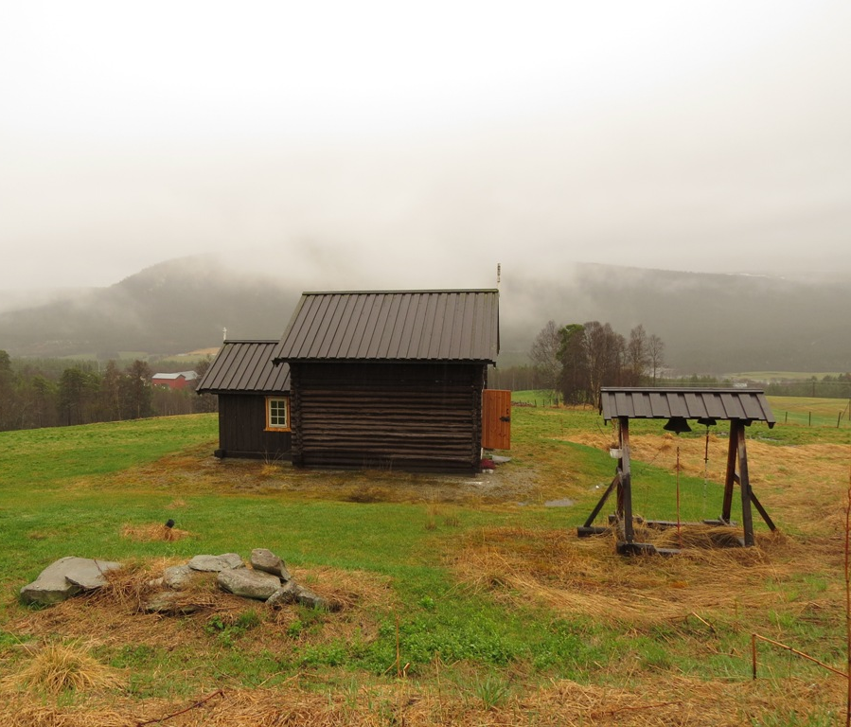
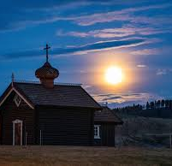
Каплиця спочатку була звичайним складом 1750-х років, який у 2003 році був освячений як каплиця. У зв'язку зі зміною цільового призначення до первісної будови додали вівтарну прибудову. Каплиця також оснащена куполом, у вигляді цибулини, на даху. Вся обстановка в каплиці є подарунками окремих осіб і громад у Норвегії та інших країн Північного регіону.
Каплиця була урочисто відкрита в день пам’яті Святого Олафа, 16 жовтня 2014 року. Таким чином, три найбільші церковні родини в християнському світі представлені через власні церковні будівлі в Стіклестаді, які передають свою частину спадщини Олафа.

Slide 12
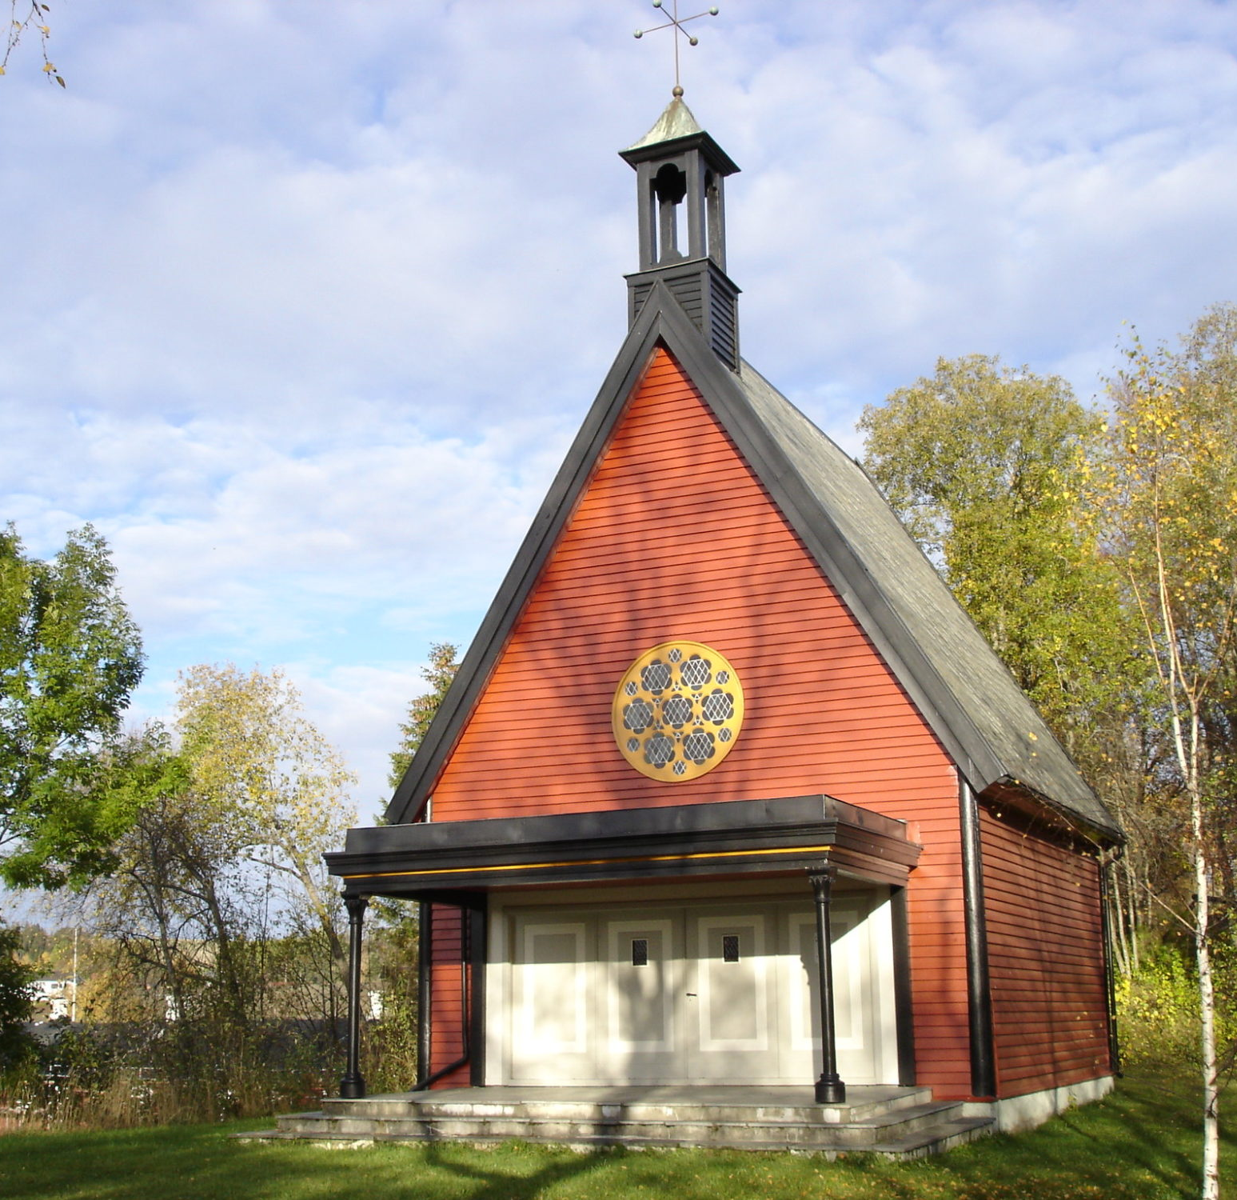
Католицька каплиця Святого Олафа (St. Olavs kapell)
Католицька каплиця в Стіклестаді була зведена до ювілею Олафа в 1930 році.
Католицька церква вже купила цю ділянку в 1875 році, але лише на початку 1920-х років архітектор Джон Твердал був залучений до проекту того, що мало стати каплицею Святого Олафа. Каплиця була урочисто відкрита 29 липня 1930 року.

Slide 13
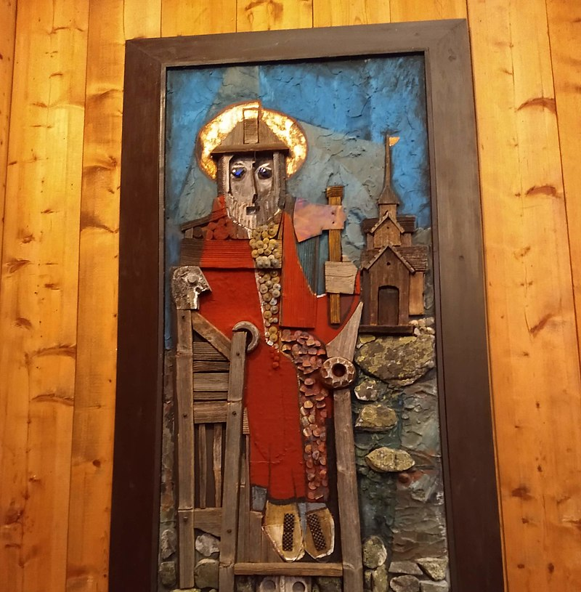
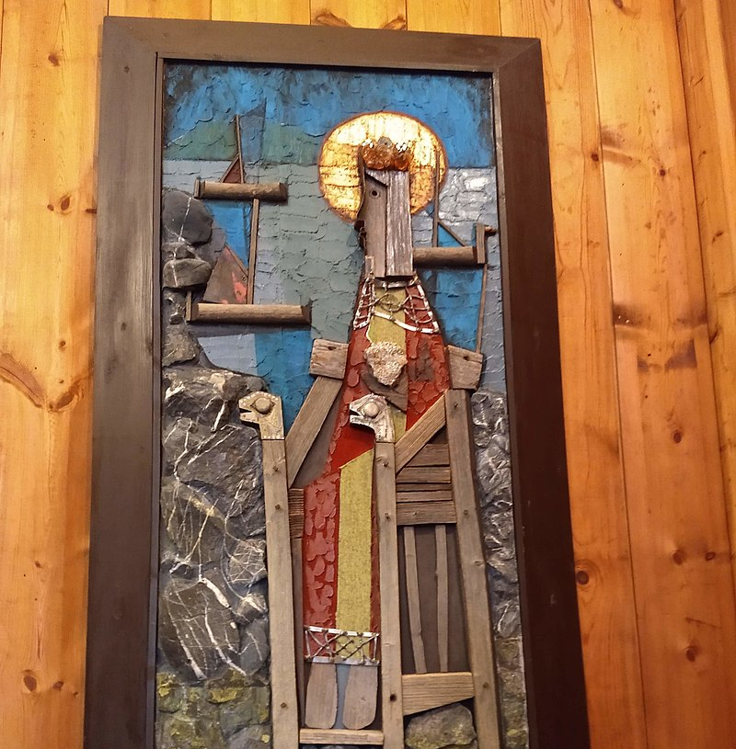
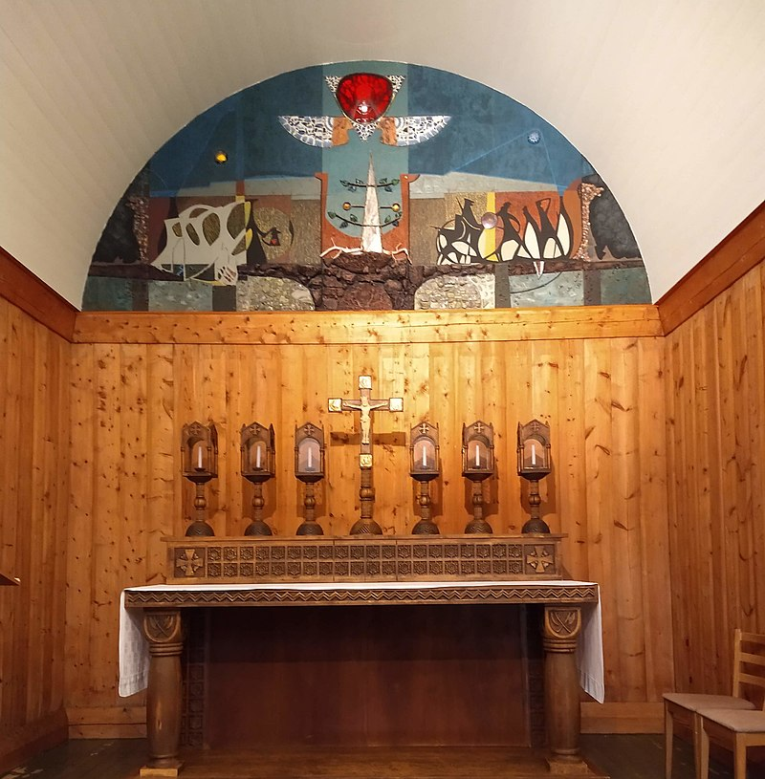
Вся обстановка каплиці характеризуються подарунками, подарованими на відкриття в 1930 році. Марія Кнудцон подарувала вівтар і лаву для причастя, які вона сама спроектувала. Крім того, вона є автором ряду різьблених робіт, натхненних романським стилем з трояндою Олафа та простими прикрасами скандинавської декоративної традиції як центральними елементами.

Slide 14
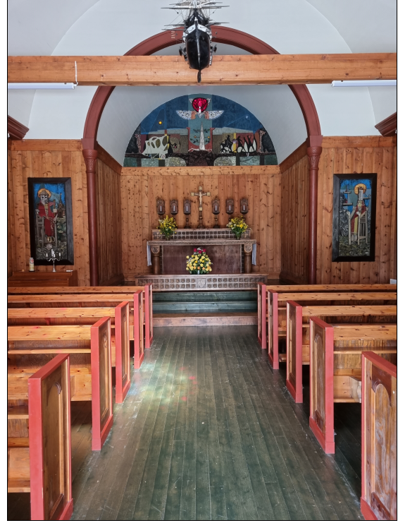
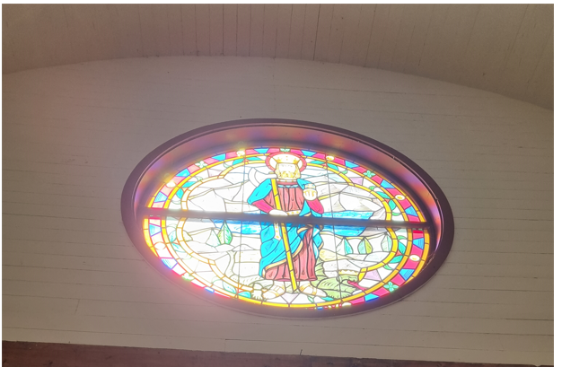
Сігрід Ундсет надала гроші на фрегат, який міститься на нефі церкви, і на ряді літургійних риз. У 1966 році каплиця була додатково прикрашена зображеннями художника Карла Крістіана Гілдрума, серед інших,зображення Святого Сунніви та Святого Олафа.

Slide 15
Сьогодні каплиця знаходиться під парафією Святого Торфінна в Левангері та щороку в каплиці проводиться меса Святого Олафа, присвячена Ольсоку (Оlsok).

Slide 16
Джерела
Stiklestad.no

